Slide 1



ESPECIAL PARA TI
AUTOMATICO

Slide 2
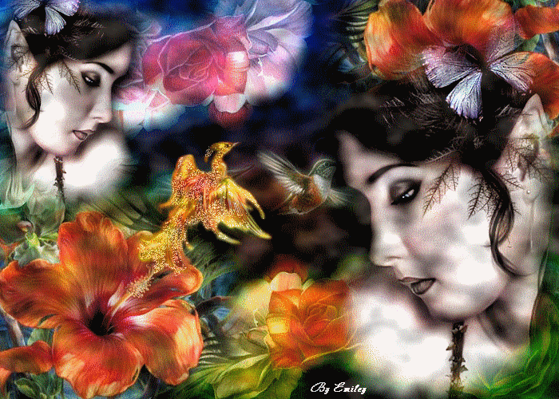
A la flor hay que regarla, hay que olerla,
hay que mimarla para que no se marchite,lucirla por sus colores,
se puede hablar con la flor,
¿por qué no? al final se marchita y su final es tirarla.

Slide 3
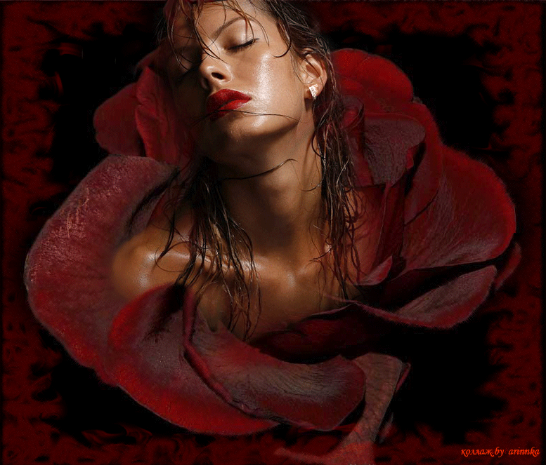
A la mujer hay que respetarla,
con dolor nos pare una mujer,

Slide 4
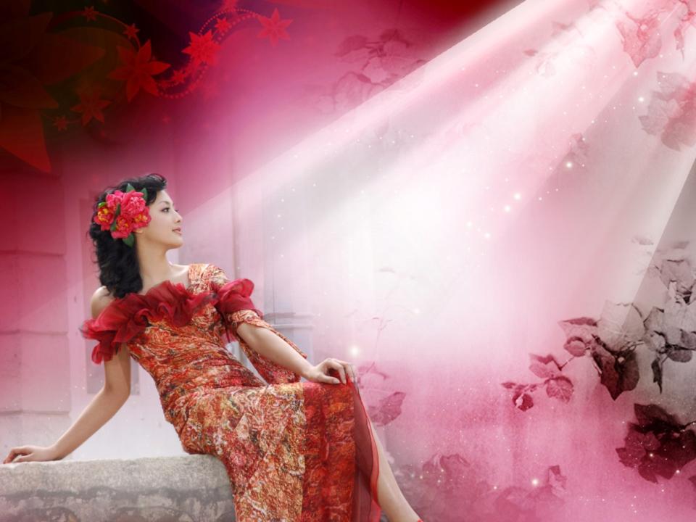
a la mujer hay que mimarla,
quererla, valorarla, amarla,

Slide 5
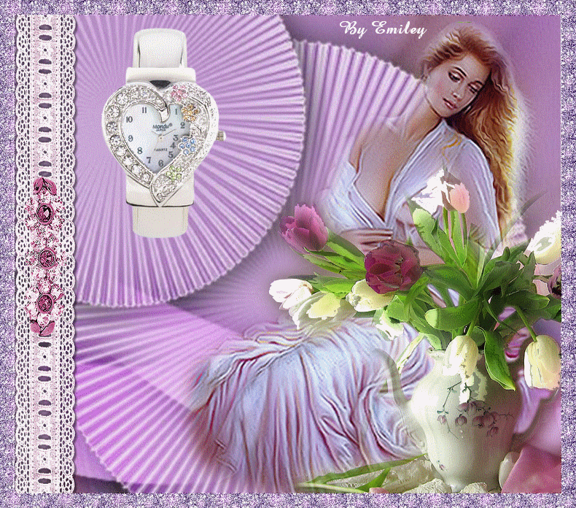
nos tenemos que sentir orgullosos de la mujer,
por su valentía, su fuerza, su paciencia, su entrega incondicional.

Slide 6

Al final la mujer se marchita pero tiene un gran valor,
se ha entregado, ha amado sin condición
cuanto calla y guarda en su corazón,

Slide 7
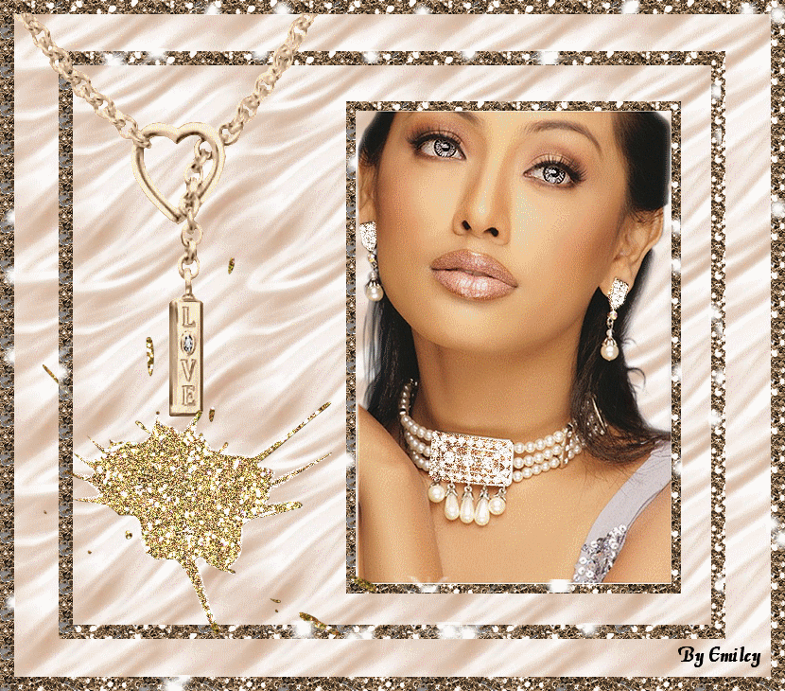
Mujer de bondad que ilumina donde está,

Slide 8

qué guapa esta la mujer aunque este mayor,
por favor mirar a la mujer con mucho AMOR.

Slide 9

mirada lejana, recuerdos que se van,

Slide 10
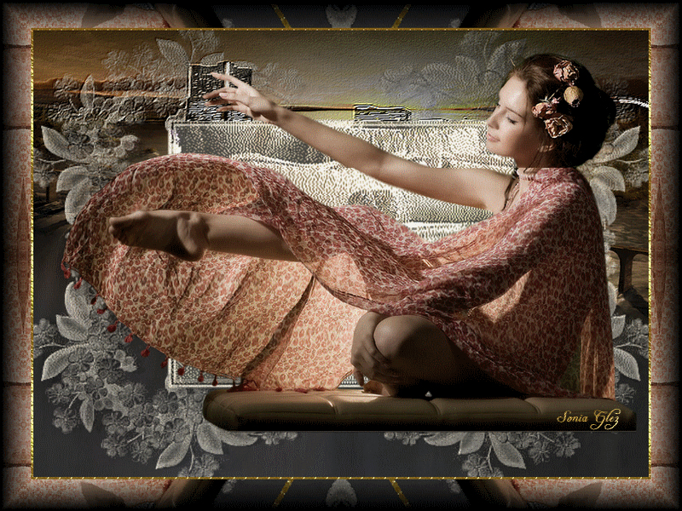
manos que reflejan trabajo sin descansar,

Slide 11

ojos que lloran pero sin demostrar.

Slide 12

Mujer luchadora que no piensa parar,
que sufre y llora como los demás,
entera siempre sin dejarse derrumbar,

Slide 13

por saber que algo mejor vendrá,alma pura y llena de bondad que aman y la aman sin cesar.

Slide 14
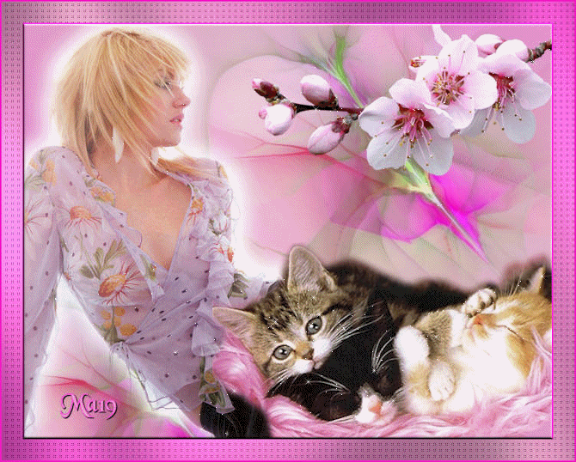

Feliz día de la Mujer
Para ti Mujer dulce trabajadora y luchadora con todo el respeto y admiracion……

Slide 15



Accede a la sección que desees desde aquí:
Propia Creación
De la Red
Dedicatorias | Fechas Especiales | Graciosos
Historia y Arte | Lugares | Musicales
Naturaleza y Ciencias | Política | Reflexión
Religiosos | Románticos | Salud
Dedicatorias | Fechas Especiales | Graciosos
Historia y Arte | Lugares | Musicales
Naturaleza y Ciencias | Política | Reflexión
Religiosos | Románticos | Salud
Si deseas recibir pps periódicamente en tu correo electrónico subscríbete aquí:

